Slide 1
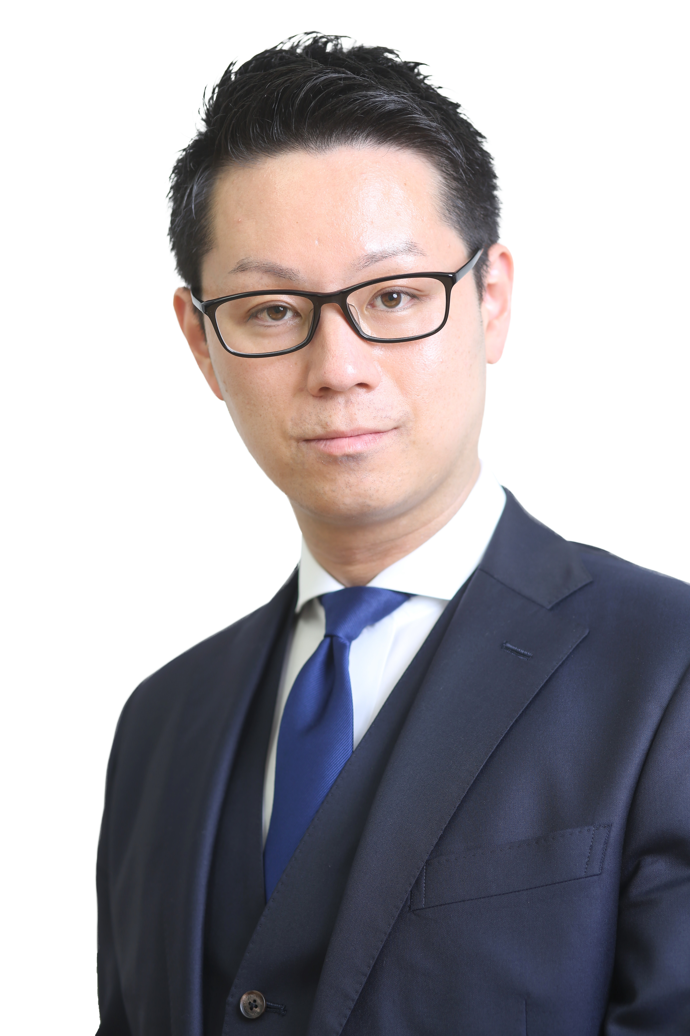
御社には、商品を普及 させるための仕組みは ありますか？

